Slide 1



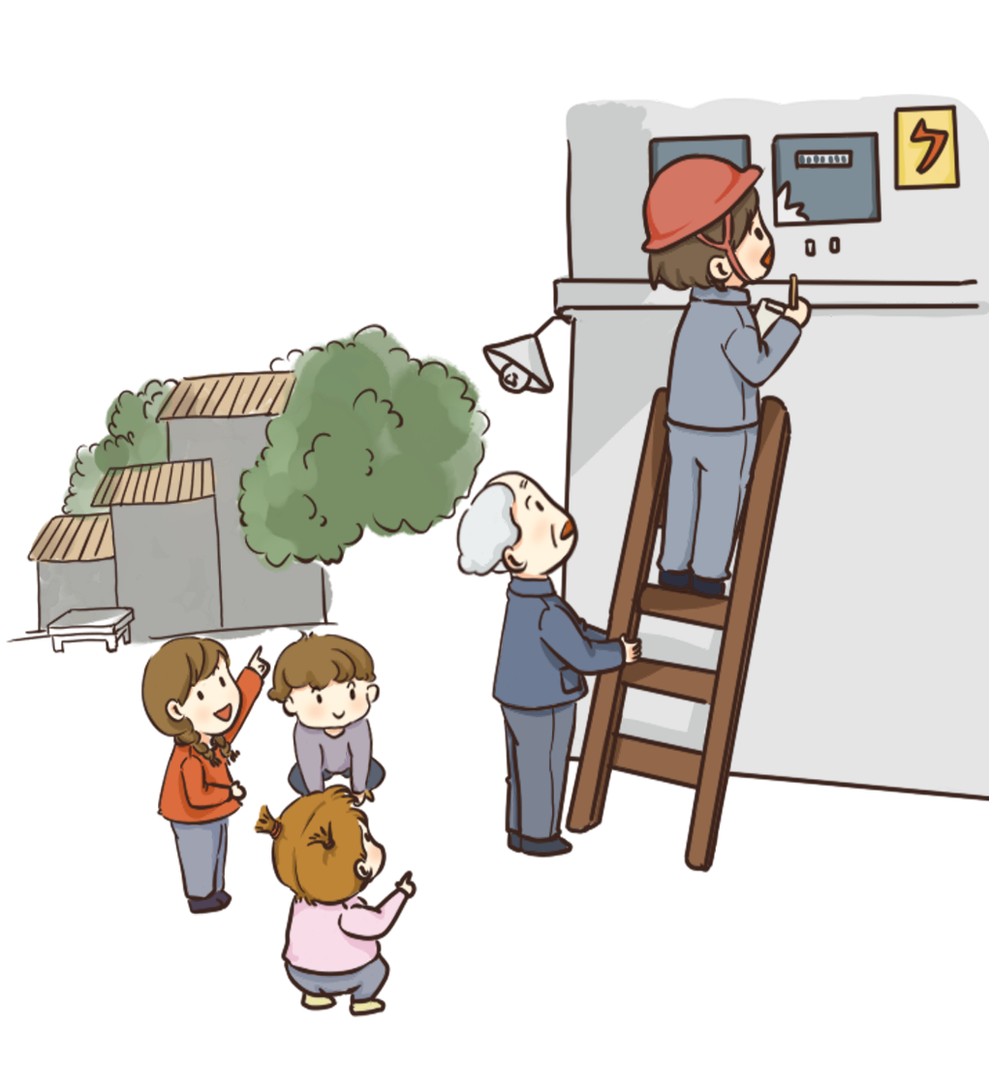
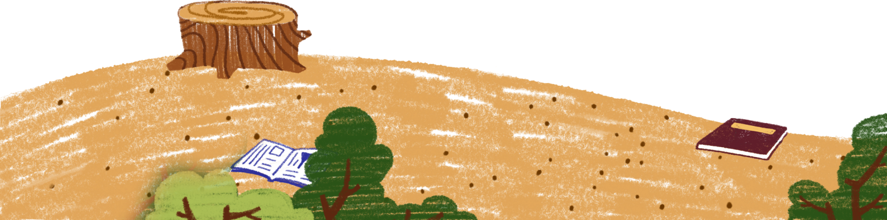


TRƯỜNG TIỂU HỌC ĐỨC GIANG
(TIẾT 2)

Slide 2

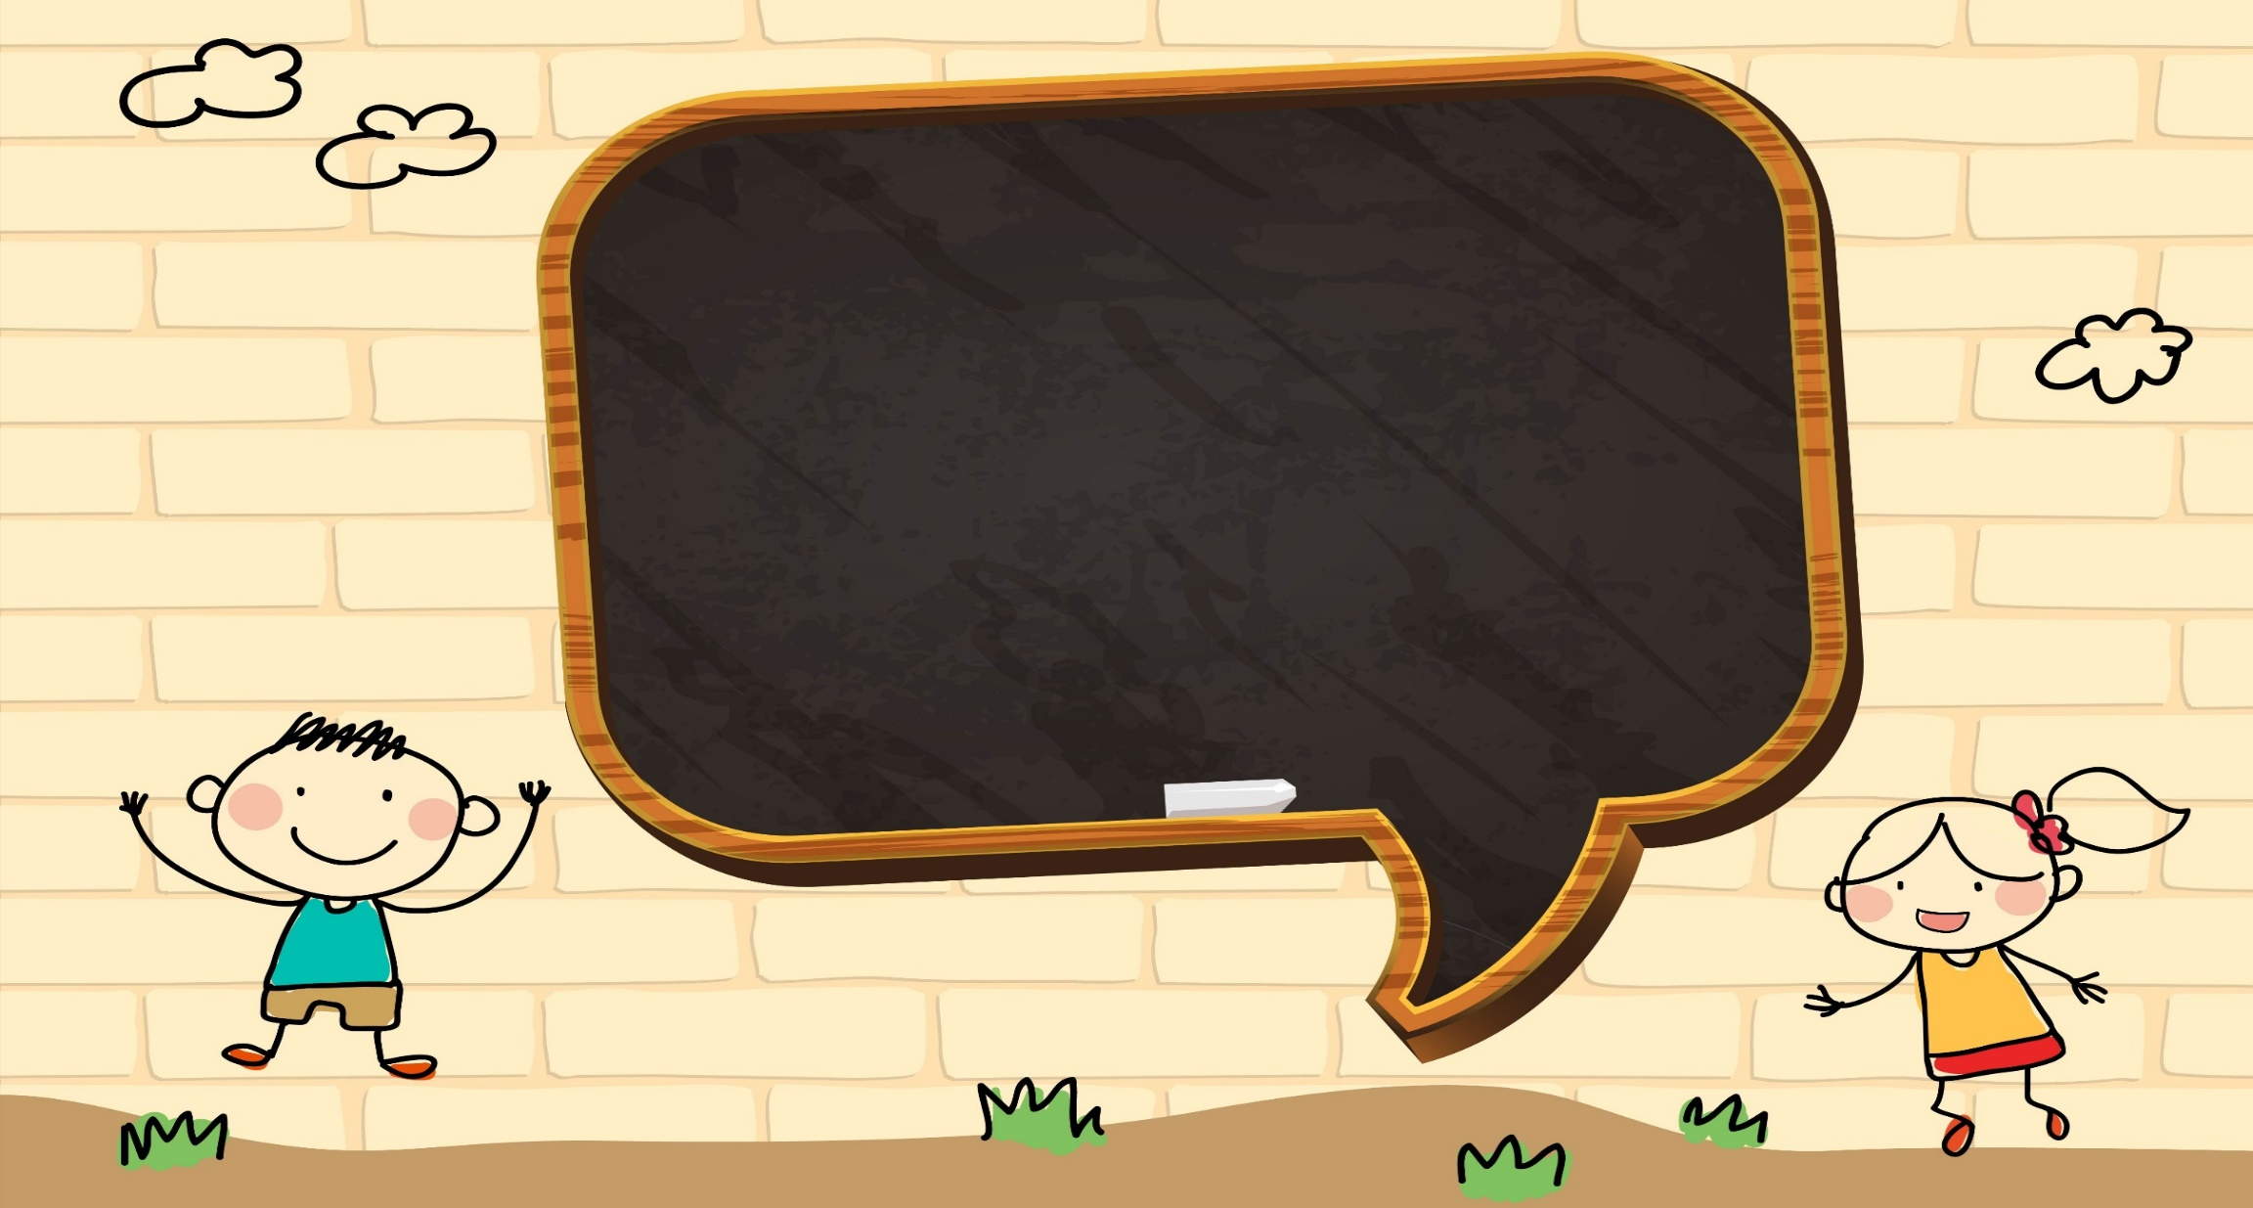




Slide 3

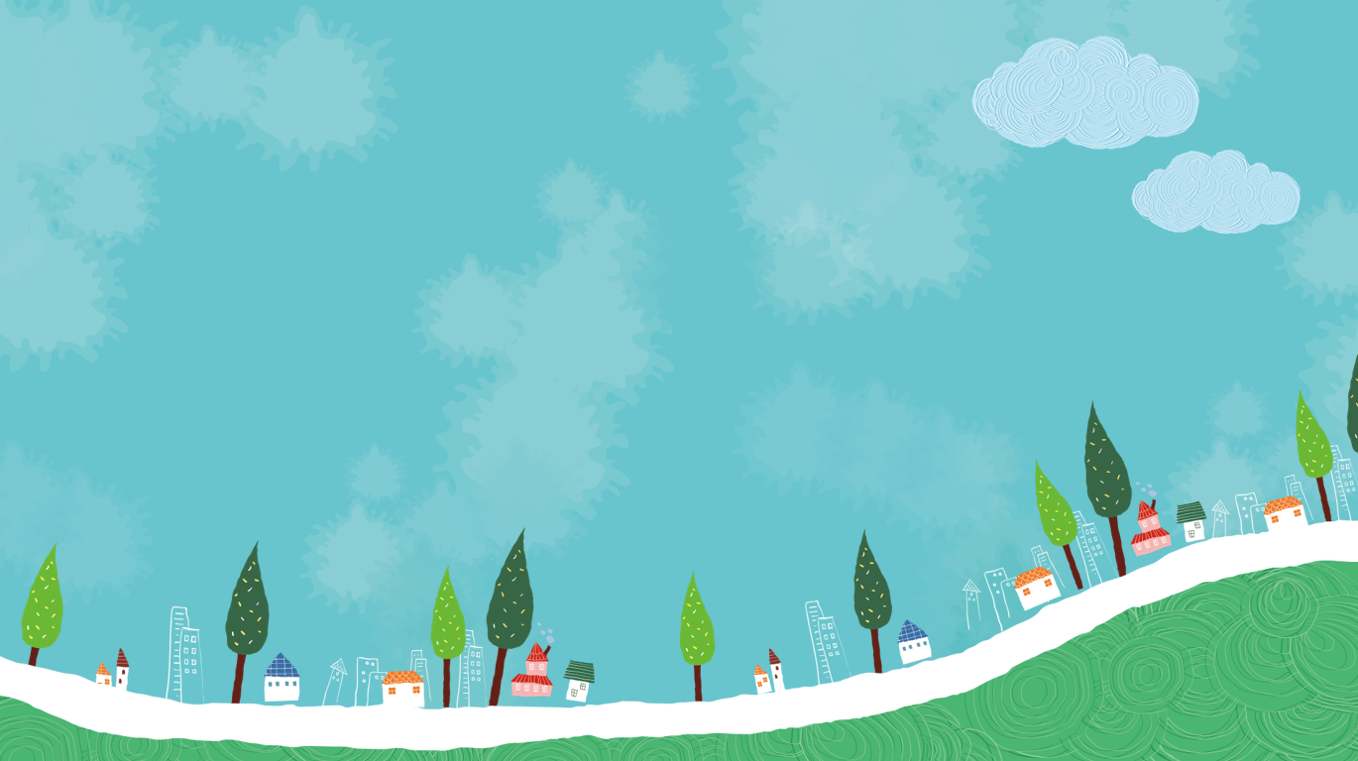








Nhấn vào chữ cái để kiểm tra đúng/sai.
1. Trên bóng đèn có ghi 12V thì chúng ta nên sử dụng dòng điện nào?
Âm thanh
khi chọn Đúng
6V
10V
13V
12V
Âm thanh
khi chọn Sai
Notes:
Thầy cô kick chuột vào Các chữ ABCD khi chọn đáp án

Slide 4
Nhấn vào chữ cái để kiểm tra đúng/sai.
2. Tình huống nào dưới đây dễ dẫn đến bị giật điện?
Âm thanh
khi chọn Đúng
Minh và Quang chơi bóng đá ở sân.
Bạn Lan cho tay vào ổ điện.
An đang học bài.
Hằng đang trông em.
Âm thanh
khi chọn Sai
Notes:
Thầy cô kick chuột vào Các chữ ABCD khi chọn đáp án

Slide 5



Slide 6
(TIẾT 2)
Để làm

Slide 7


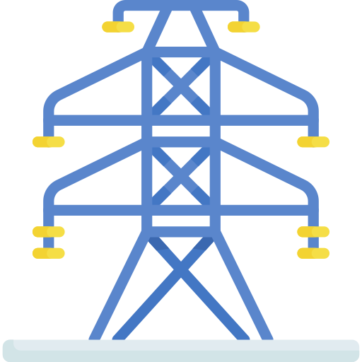


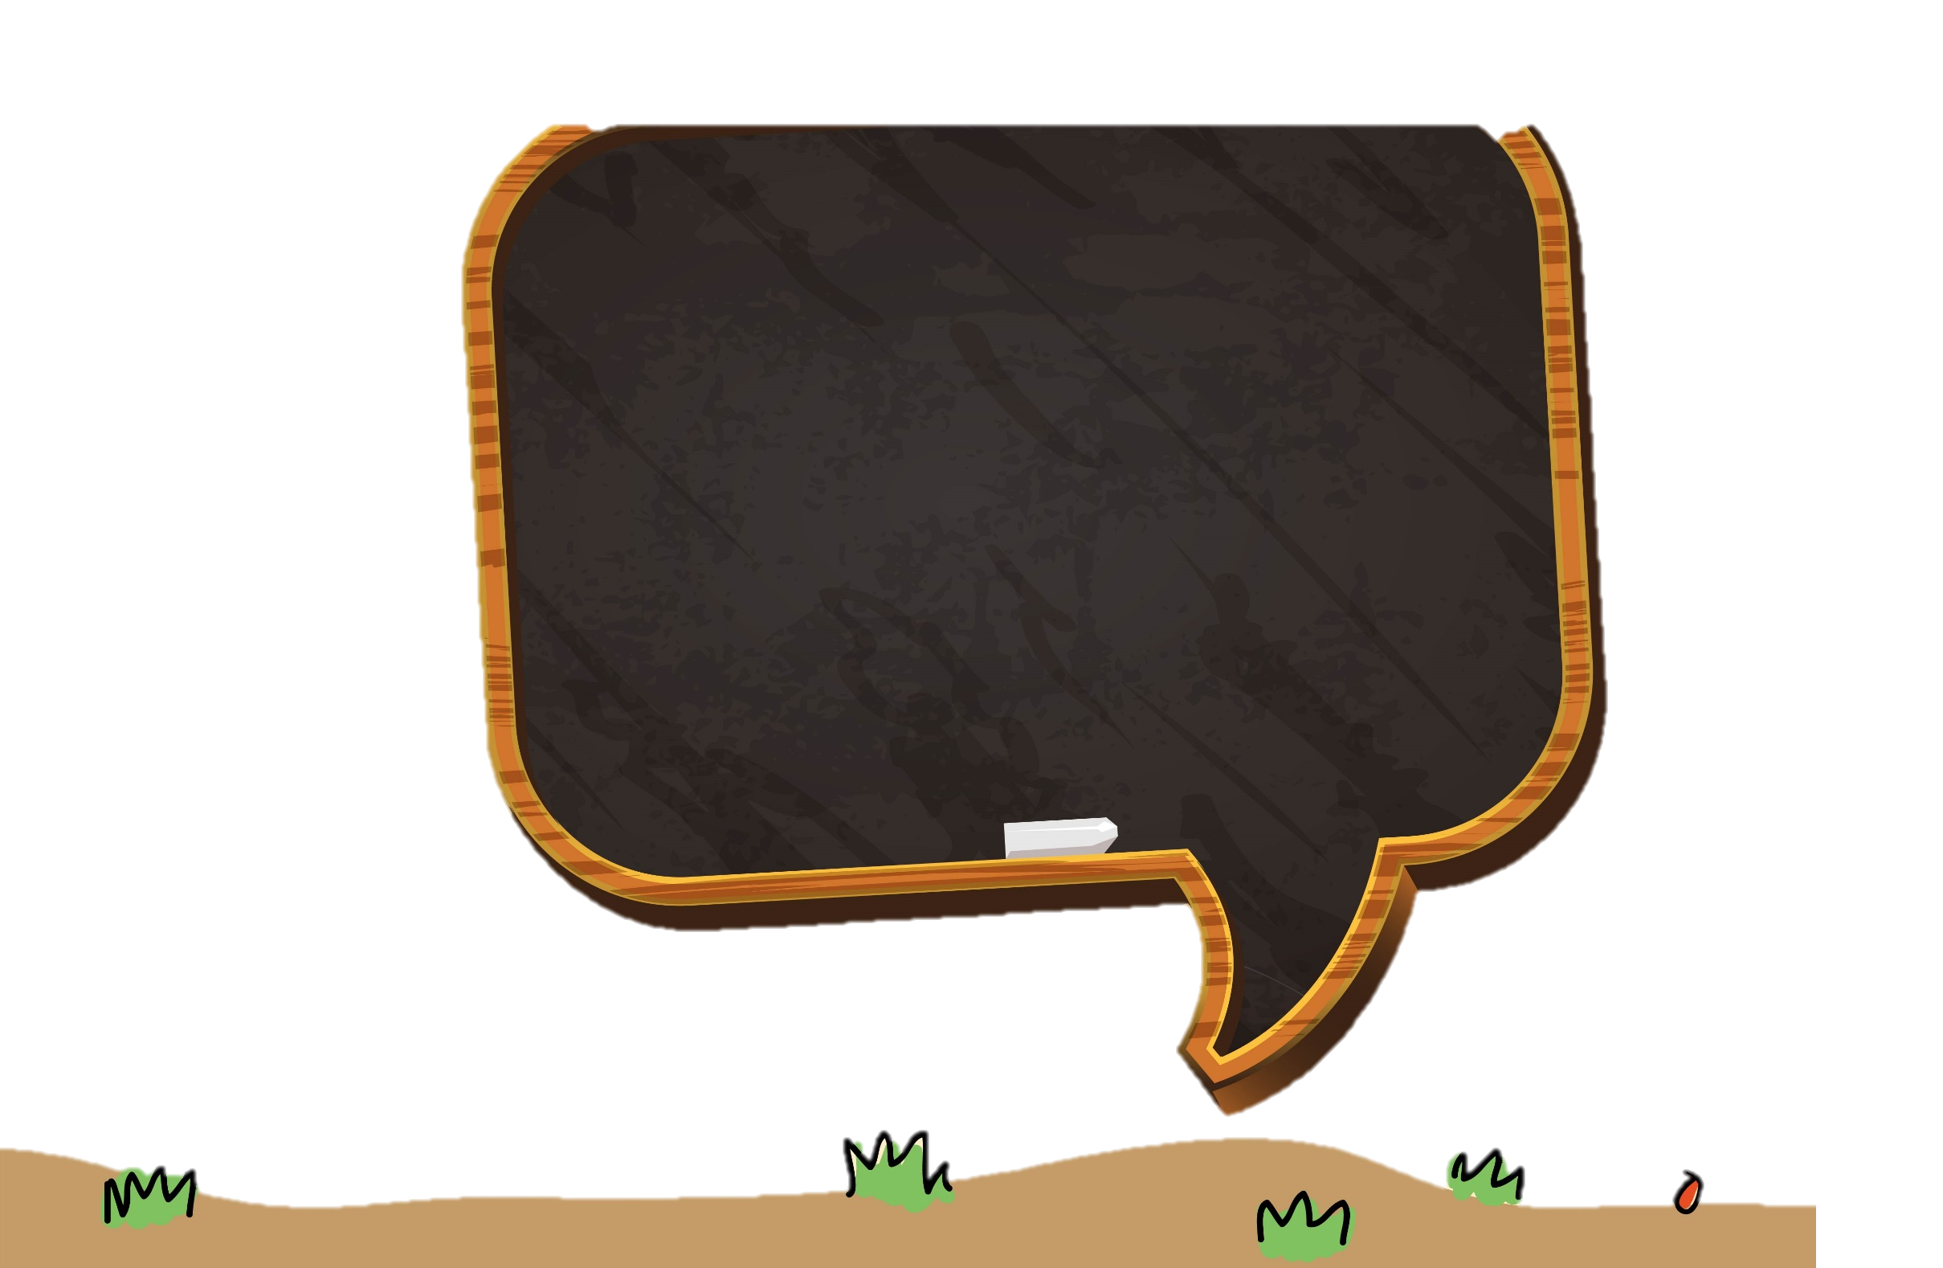
Nêu được các biện pháp tiết kiệm điện.
Có ý thức tiết kiệm điện, tuyên tuyền với mọi người xung quanh.

Slide 8
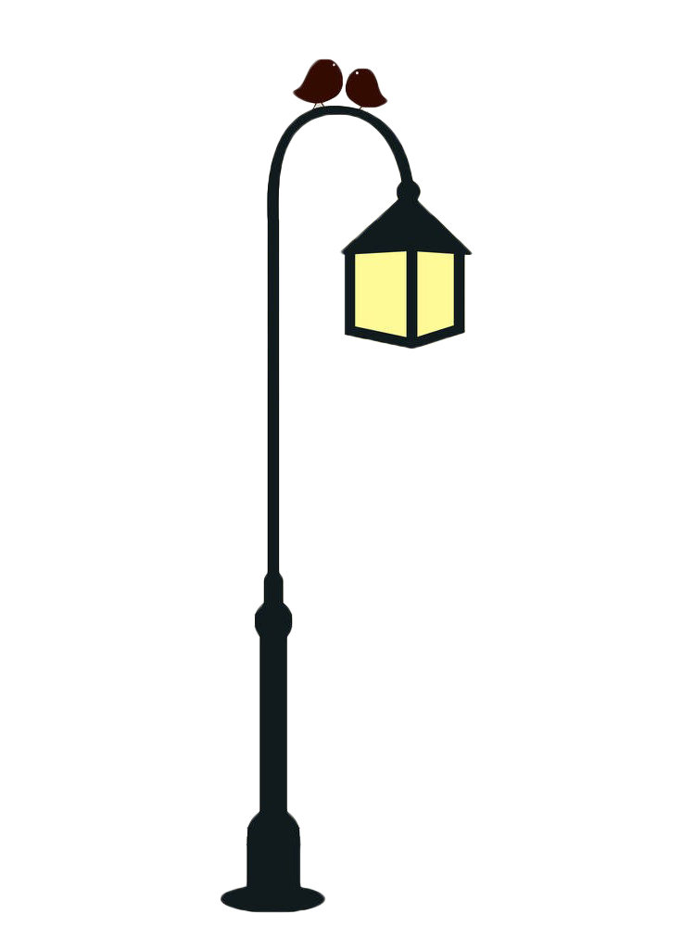
TRẢ LỜI CÁC CÂU HỎI SAU:
1. Gia đình em có những vật dùng điện nào? Tháng này gia đình em phải trả bao nhiêu tiền điện?
2. Tại sao chúng ta cần phải tiết kiệm điện?
3. Việc tiết kiệm điện mang lại lợi ích gì?
4. Chúng ta có thể làm gì để tiết kiệm điện ở gia đình và ở lớp học?

Slide 9
Tại sao phải tiết kiệm điện?
- Điện được làm ra từ các nhà máy thủy điện và nhiệt điện. Như vậy phải sử dụng nguồn năng lượng nước và than hay dầu mỏ. Mà những nguồn năng lượng này không phải là vô tận. Việc đốt than đá, dầu mỏ sản xuất ra điện tạo ra khí mêtan (CH4), đây là loại khí gây ra hiện tượng hiệu ứng nhà kính.
- Khi ta dùng điện thì phải trả tiền. Càng dùng nhiều càng tốn tiền. Tiết kiệm điện là tiết kiệm tiền bạc.

Slide 10
Việc sử dụng điện tiết kiệm có lợi ích:
+ Giảm chi tiêu cho gia đình
+ Các dụng cụ và thiết bị được sử dụng lâu bền hơn.
+ Giảm bớt các sự cố gây tổn hại chung do hệ thống cung cấp điện bị quá tải, đặc biệt trong giờ cao điểm.
+ Dành phần điện năng tiết kiệm cho sản xuất.

Slide 11
Các biện pháp tiết kiệm điện:
- Cần sử dụng điện hợp lí, tránh lãng phí.
- Chỉ dùng điện khi thật cần thiết.
- Ra khỏi nhà nhớ tắt đèn, quạt, tivi,…
- Tiết kiệm điện khi đun nấu, sưởi, là (ủi) quần áo.

Slide 12


Slide 13

Một bạn hay quên tắt điện khi rời khỏi nhà. Em hãy nghĩ cách giúp bạn này để tránh lãng phí điện và bảo đảm an toàn điện!
Nhớ tắt đèn, quạt, tivi,… khi ra khỏi nhà!

Slide 14


Slide 15

Nhấn vào chữ cái để kiểm tra đúng/sai.
Các câu sau ĐÚNG hay SAI ?
Âm thanh
khi chọn Đúng
Để đề phòng dòng điện quá mạnh có thể gây cháy đường dây và cháy nhà, người ta lắp thêm vào mạch điện một cầu chì.
Khi nhìn thấy người bị điện giật, dùng tay kéo người đó ra khỏi nguồn điện.
Ta cần sử dụng điện hợp lí, tránh lãng phí vì điện không phải là nguồn năng lượng vô tận.
Với mỗi dụng cụ dùng điện ta có thể chọn nguồn điện nào cũng được.
Âm thanh
khi chọn Sai
Notes:
Thầy cô kick chuột vào Các chữ ABCD khi chọn đáp án

Slide 16
ĐỊNH HƯỚNG HỌC TẬP TIẾP THEO
Chuẩn bị bài sau: Ôn tập: Vật chất và năng lượng
https://www.freeppt7.com

Slide 17
NỘI DUNG GHI VỞ
* Để tránh lãng phí điện, cần chú ý:
Chỉ dùng điện khi cần thiết, ra khỏi nhà nhớ tắt đèn, quạt, ti vi,…
Tiết kiệm điện khi đun nấu, sưởi, là (ủi) quần áo (vì những việc này cần dùng nhiều năng lượng điện).

Slide 18


https://www.freeppt7.com

